Slide 1
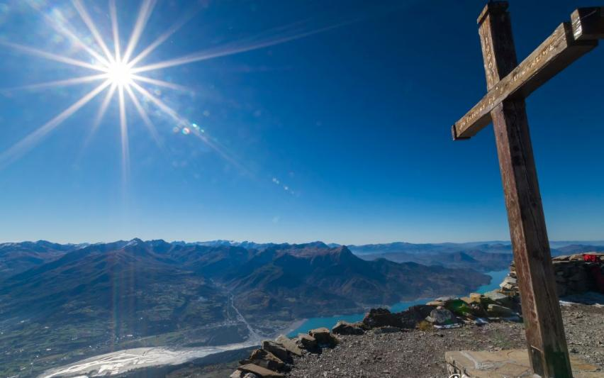
Chapelle Saint Guillaume
et Embrun

Slide 2
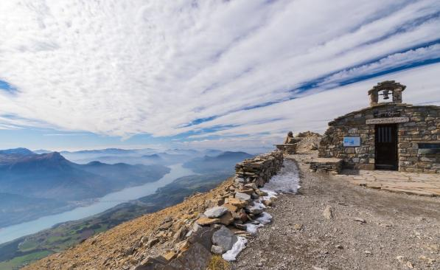
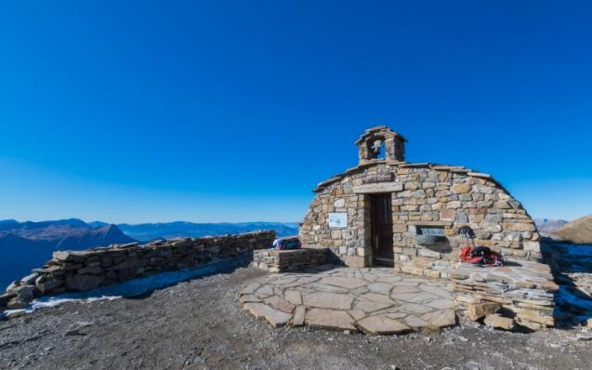
Chapelle séculaire datée du 12eme
Proche d’EMBRUN (Nice des Alpes)
avec vue sur la vallée de la Durance

Slide 3
Croix de la chapelle

Slide 4
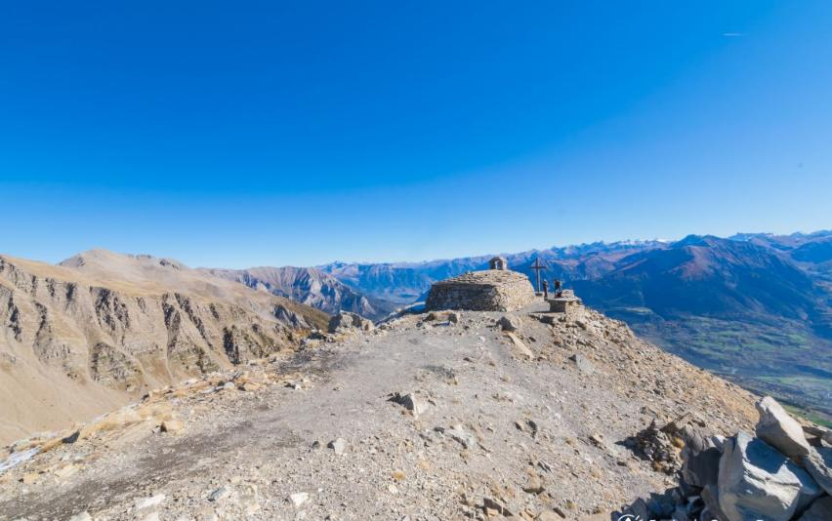
panorama de la Chapelle Saint Guillaume

Slide 5
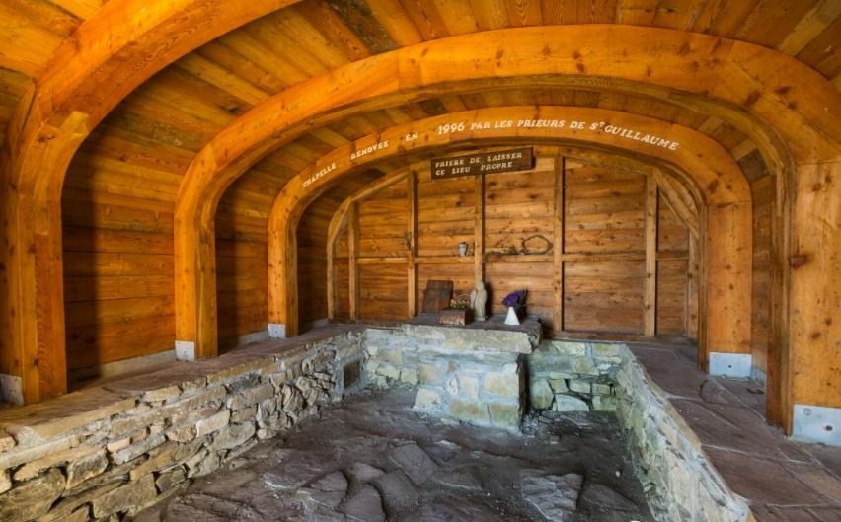
Chapelle Saint Guillaume – intérieur en bois

Slide 6
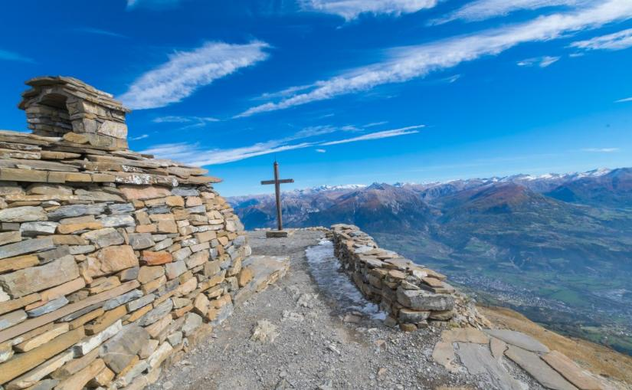
panorama sur la vallée de la Durance, dominant le lac de Serre Ponçon, accès routier
depuis Gap ou Briançon - sur une plate forme en pierres, rénovée en 1996, datée du 12eme siècle – architecture Alpine , murs en pierres brutes, posés sur du bois de mélèze –
Toit de lauzes, des fresques partiellement effacées, de l’art du Moyen-âge, à l’intérieur

Slide 7
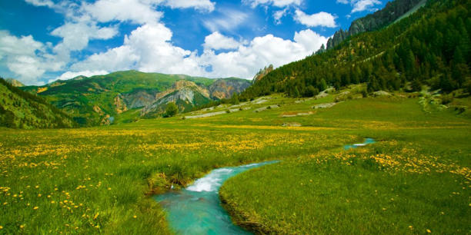
Légende de la Chapelle Saint Guillaume : Un berger manchot (Guillaume d’Eygliers) arpentant avec son troupeau les montagnes du Guillestrois et de l’Embrunais, aurait eu la visite d’un Ange, lui prédisant des inondations détruisant le prieuré du village – Personne n’a cru le berger, sauf les prêtres qui ont fui le couvent qui a été détruit par une catastrophe naturelle

Slide 8
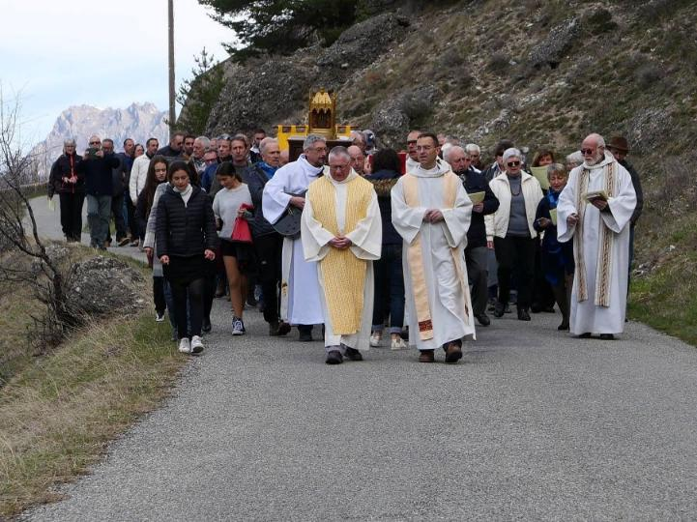
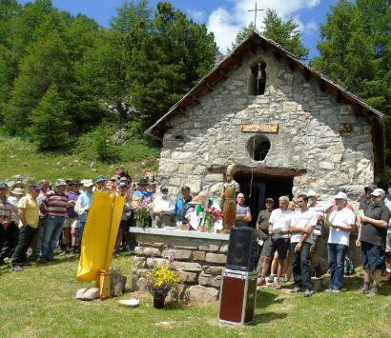
Messe - fête et procession de
Saint Guillaume

Slide 9
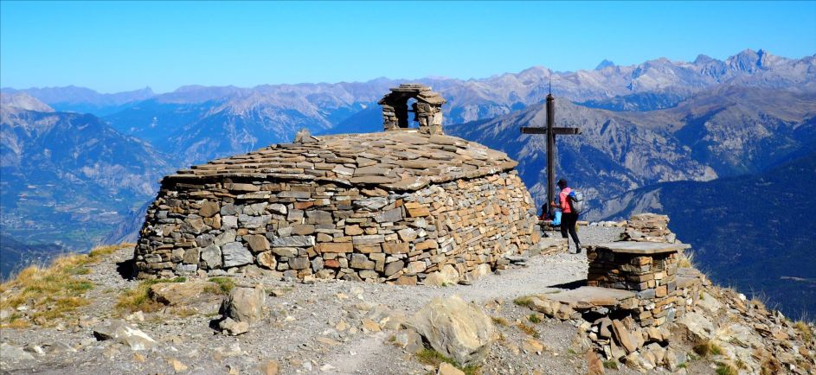
vue sur le lac Serre Ponçon

Slide 10
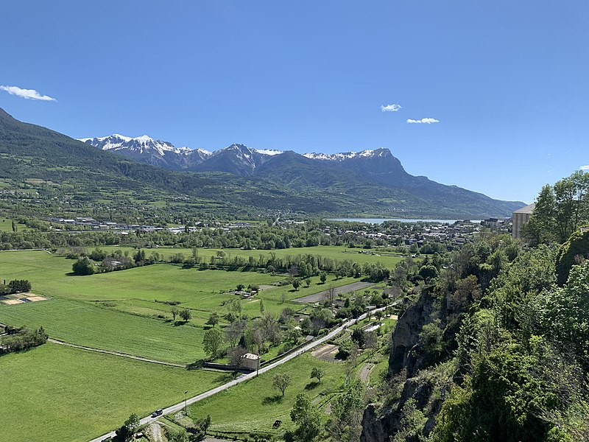
EMBRUN
vue du bas du Morgon
et, du lac

Slide 11
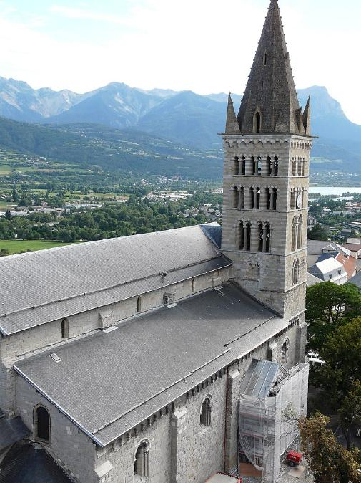
EMBRUN
clocher Cathédrale de Notre Dame du Réal

Slide 12
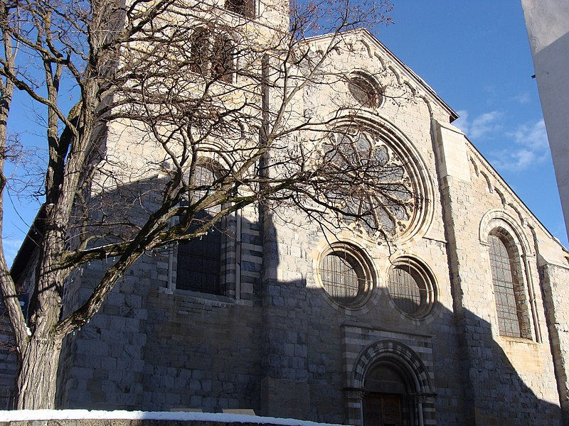
EMBRUN
Cathédrale Notre Dame du Réal

Slide 13
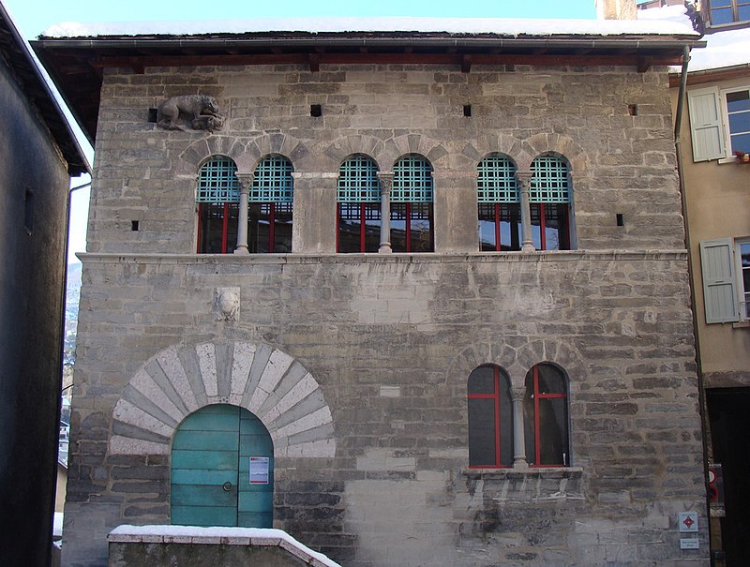
Chanonges, maison face à la Cathédrale Embrun

Slide 14
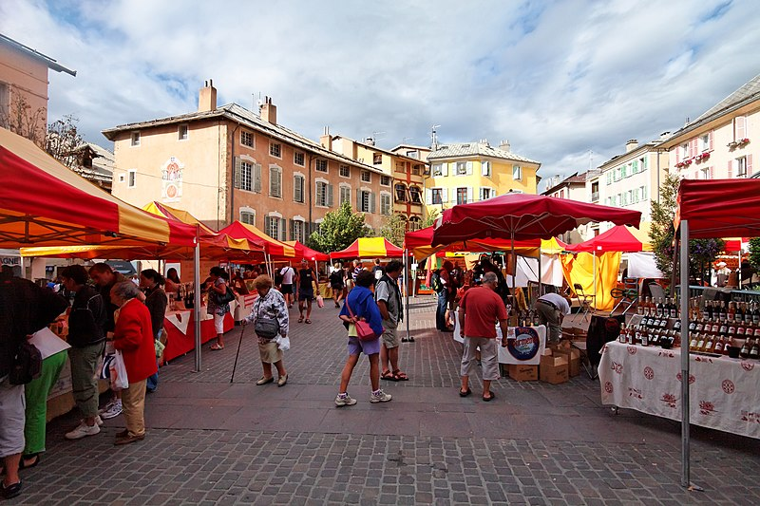
le marché à Embrun

Slide 15
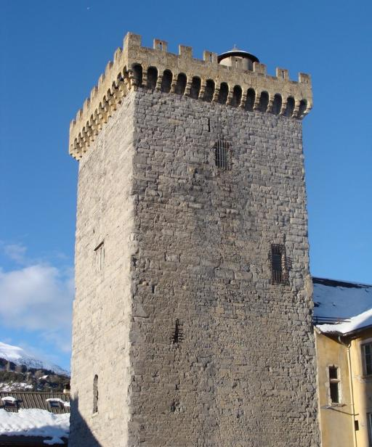
EMBRUN la tour brune

Slide 16
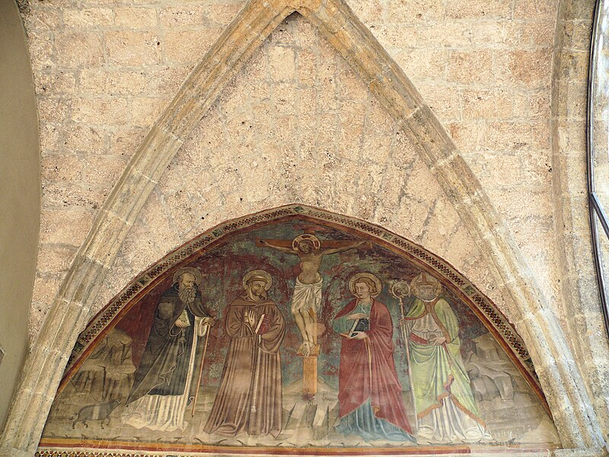
fresques du Couvent des Cordeliers - Embrun

Slide 17
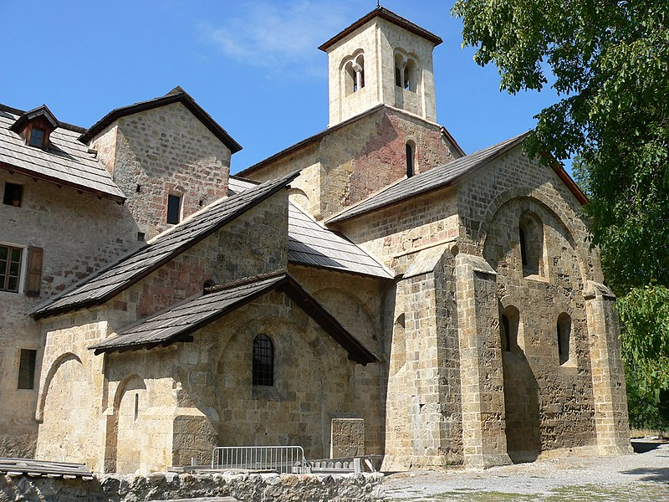
Abbaye Boscodon
édifice roman du 12 eme
classé Monument Historique
proche du lac Serre Ponçon

Slide 18
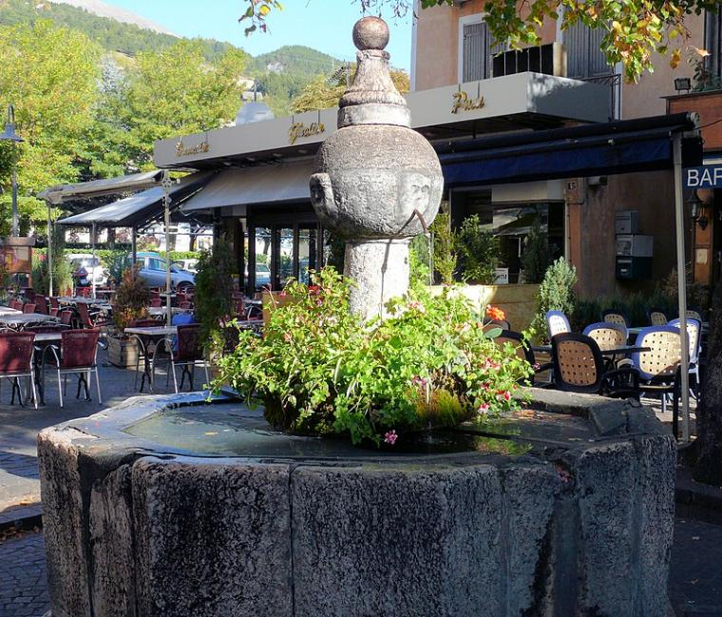
fontaine Place Saint Marcellin
à Embrun

Slide 19
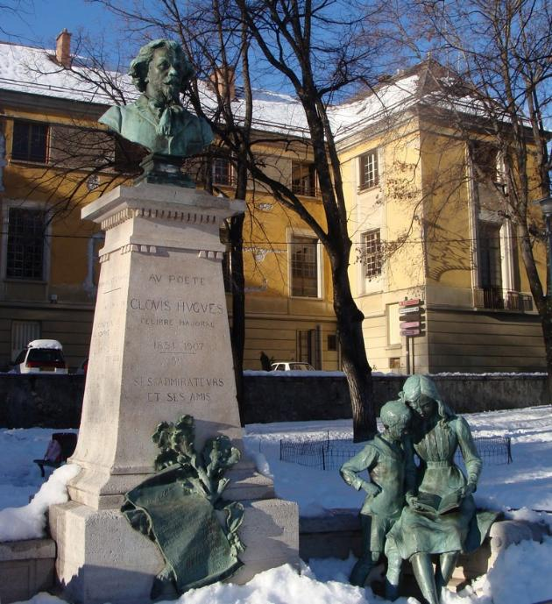
Monument
Clovis – Hugues
Jardin de l’ êvéché

Slide 20

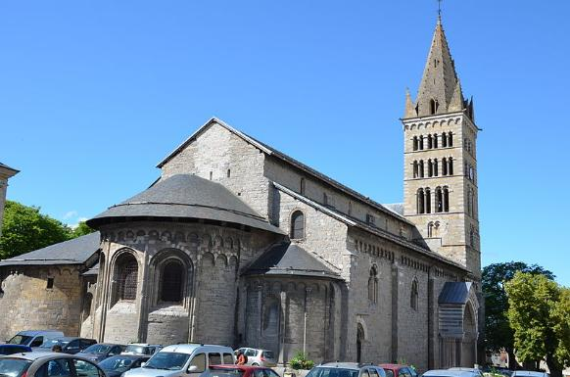
et abside
clocher Cathédrale Notre-Dame du Réal

Slide 21
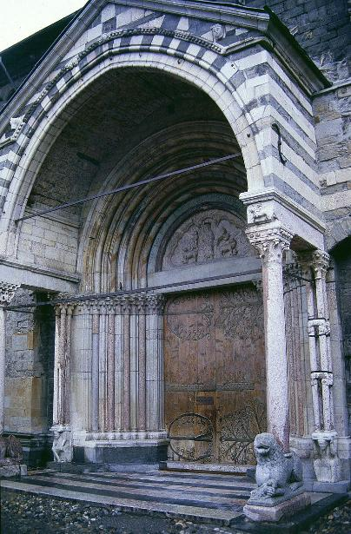
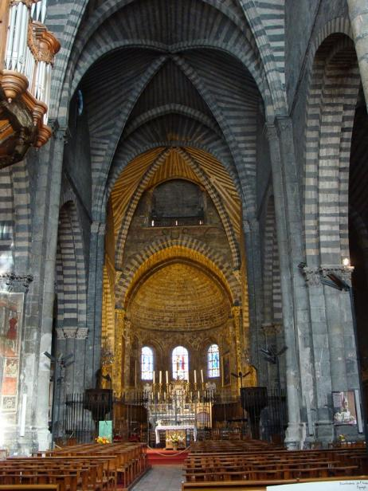
Cathédrale : portail du Réal
Nef à ogives gothiques, chœur et, abside romane

Slide 22
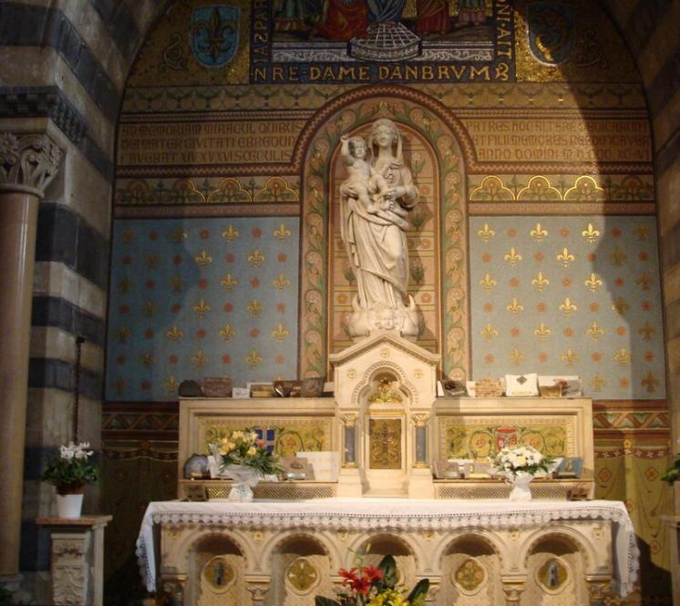
chapelle de
Notre Dame
Cathédrale

Slide 23
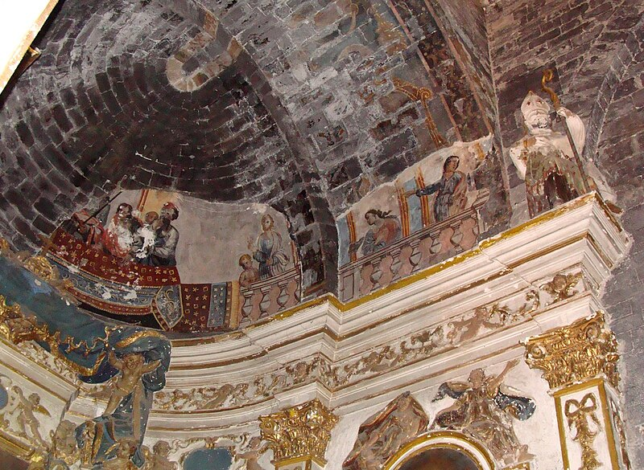
Fresques polychromes
sur voûte absidiole Sud
Cathédrale Notre Dame

Slide 24
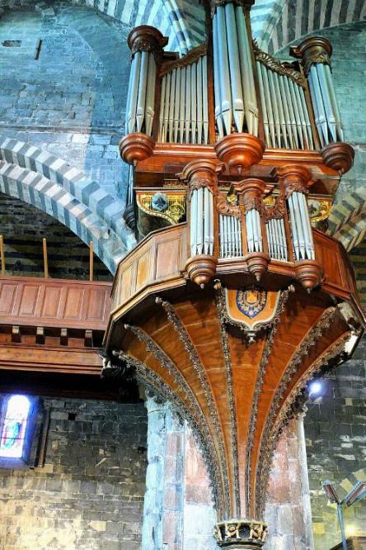
grand Orgue, Cathédrale Notre-Dame de Réal - Embrun

Slide 25
Lorient Vous A Présenté Sur un PPS de JackDidier
La Chapelle Saint Guillaume Et Embrun
Les Images Et Le Son Du Net - Daniel

